Slide 1





全国公开课系列———
龙头股陆续被摁
怎么办？
经传投研
张明科
课程日期
2025/11/18
执业编号
投资顾问
A1120619100001
基金从业
A20250629000895

Slide 2
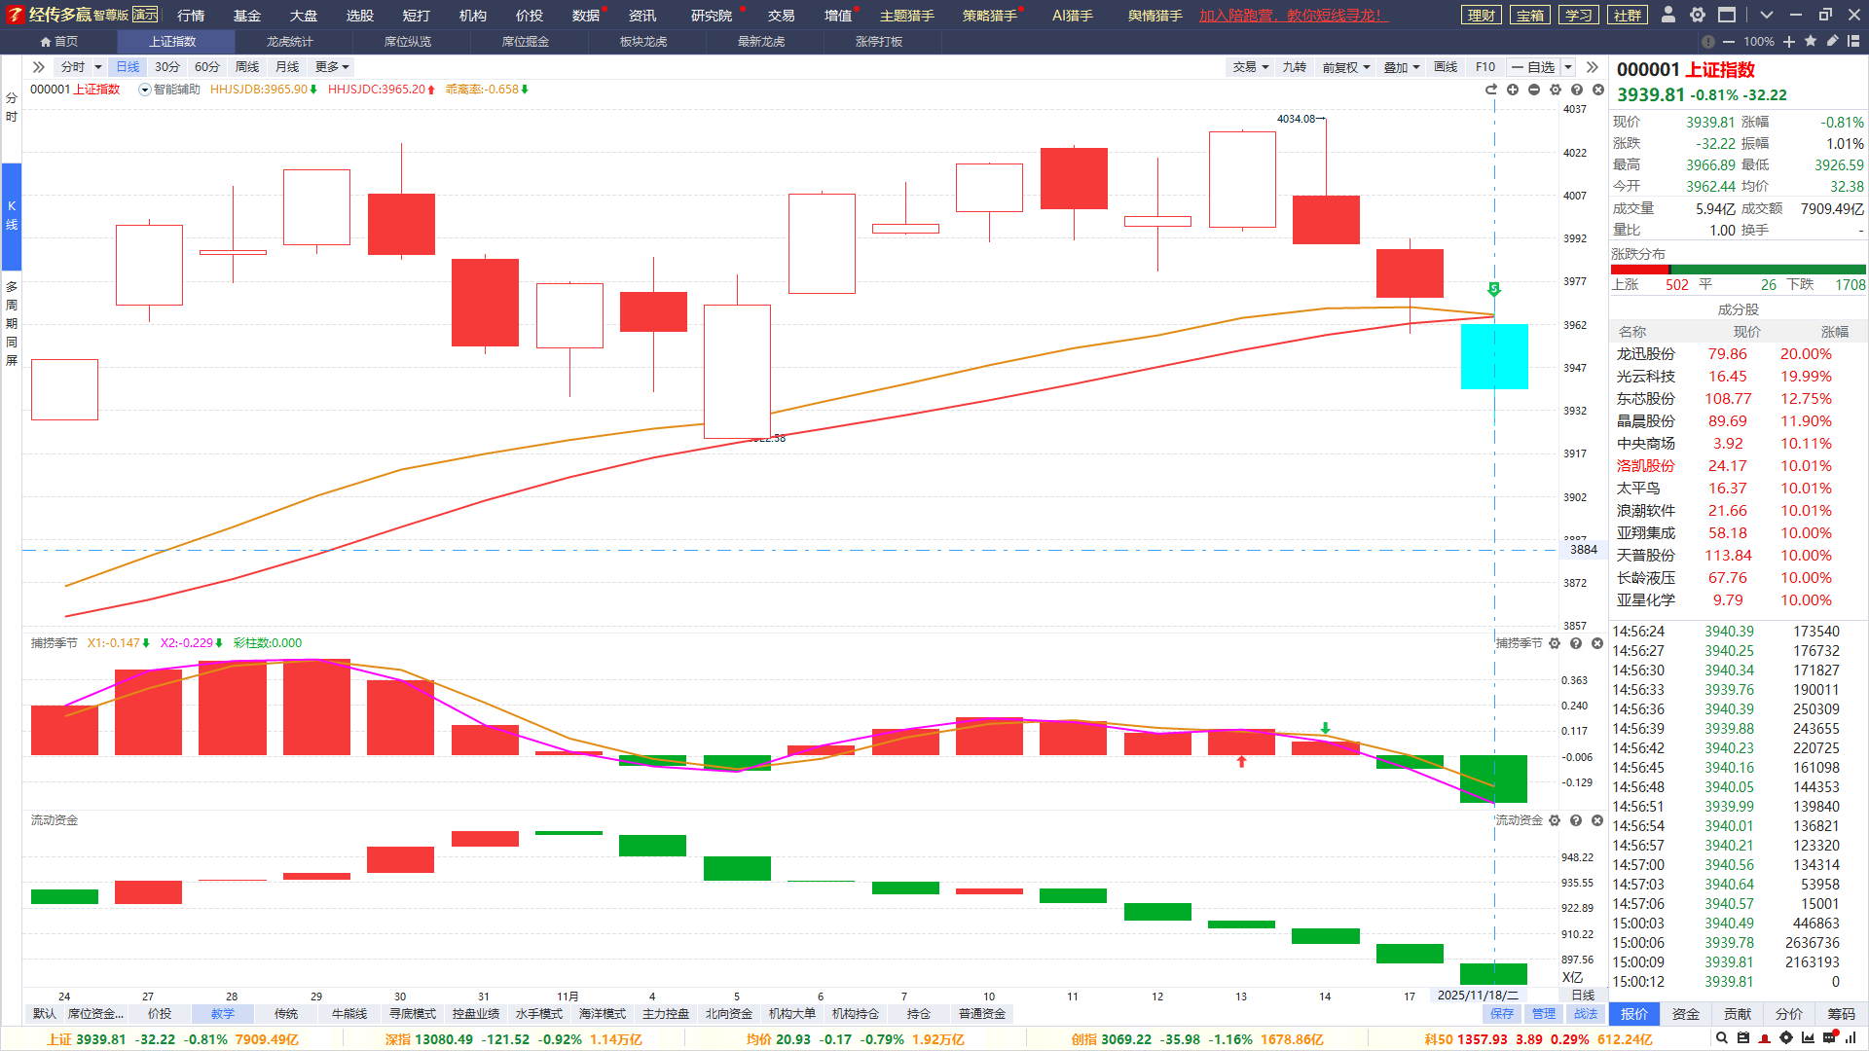
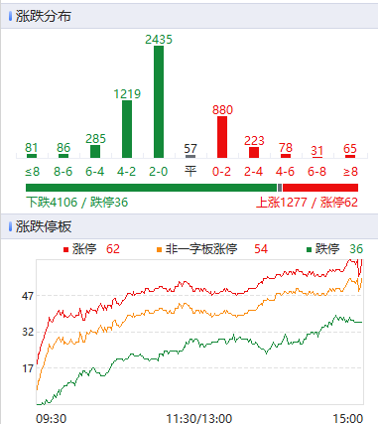
大盘及市场节奏
两市总成交1.92万亿，增量百来亿，机会相对一般，本轮没上辅助线，超出意外；
操作思路：若能持续放量，则每一轮下跌较多，低吸机会增加；
龙虎整体净买强度和情绪到位，做龙虎股更容易获得市场溢价。

Slide 3
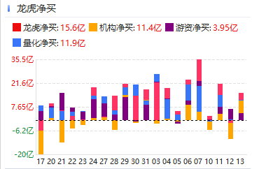
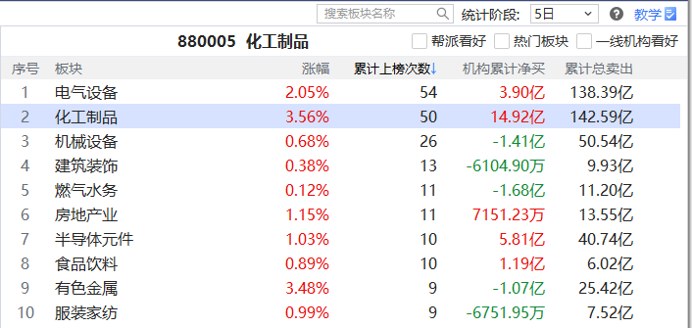
哪个部分最具价值？
 | 大多数人正确 | 大多数人错误
我们正确 | 1 | 2
我们错误 | 3 | 4
龙虎主炒方向，近一月韧性强
市场反复震荡，龙虎逆势进攻
想收获远超市场平均收益？不是人云亦云，而要跟最强者走！

Slide 4
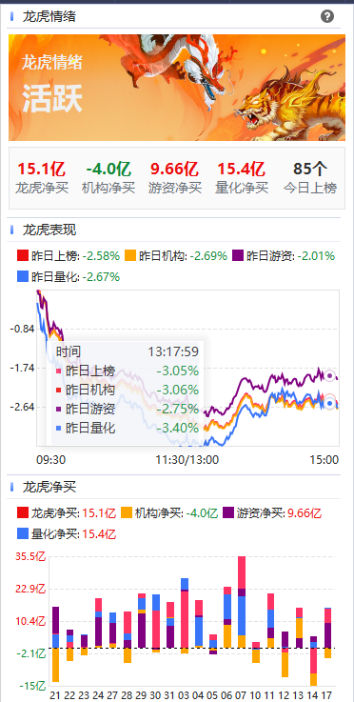
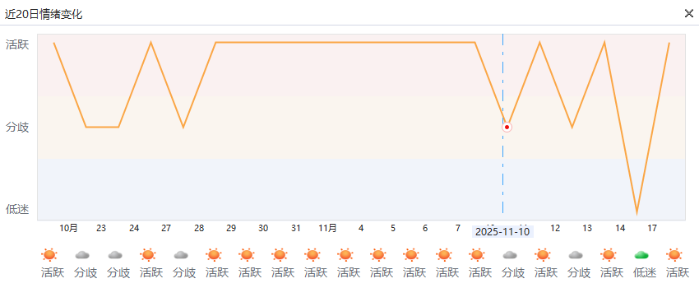
龙虎炒作情绪分歧多
涨跌停的背后，是游资机构的短线推动为主，
龙虎情绪活跃代表龙虎进攻意见统一，炒作溢价能力强。
情绪3~5日活跃反映进攻性好，一两日不活跃不影响

Slide 5
盘前消息看点
序号 | 消息简要 | 具体消息 | 相关个股/解读
1 | 两部日本电影暂缓上映 | 《蜡笔小新：炽热的春日部舞者们》《工作细胞》等进口日本影片将暂缓上映。此次调整是对日本进口片综合市场表现与我国观众情绪评估作出的审慎决策。 | 国产电影：中国电影、上海电影、博纳影业、幸福蓝海、华策影视
2 | 国家药监局发布《关于深化化妆品监管改革促进产业高质量发展的意见》 | 《意见》围绕五个方面提出24项改革措施，通过鼓励创新、优化注册备案管理、强化全链条风险防控、提升智慧化监管水平、推动监管与国际接轨，进一步筑牢化妆品质量安全底线，培育新质生产力，助推化妆品产业高质量发展。 | 化妆品：丽人丽妆、福瑞达、拉芳家化、嘉亨家化
3 | 2025量子科技和产业大会将于11月20日在合肥举办 | 本次大会以“百年量子 智启未来”为主题，设置开幕式和主论坛、专项活动、展览展示等三大板块，聚焦量子领域科技攻关、成果转化、场景创新、对接孵化、交流合作等关键环节，集聚“政产学研金服用”等各方智慧、资源和力量，大力推进量子科技创新和产业创新深度融合发展，加快建设具有全球影响力的量子科技和产业中心。 | 量子科技：格尔软件、达华智能、国盾量子、科大国创
4
5

Slide 6
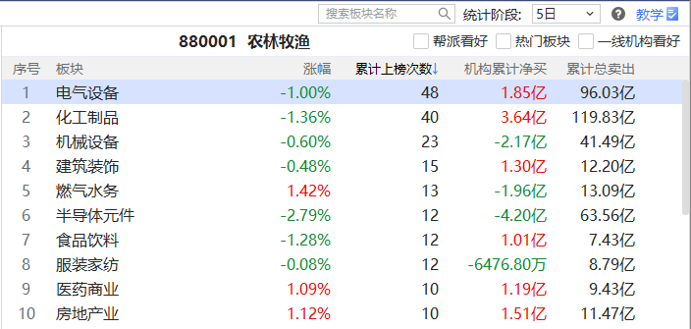
板块看点-龙虎
短打-席位密码-板块龙虎：龙虎累计上榜次数靠前，
游资机构扎堆炒作，易诞生超强势个股/热点
行业：机械设备、化工、电气设备、建筑装饰、燃气水务
主题：机器人、化工、汽配、芯片、算力、电力，十五五

Slide 7

紫旗回档战法
资金：近10天出龙虎紫旗
(龙虎榜净买入，且有机构参与）
1
紫旗回档示意图
趋势：智能辅助线
跌破辅助线则为战法结束
2
3
买卖点：金叉死叉
有其他资金支持更好
追求进攻型龙虎，拉升调整后的潜力爆发波段

Slide 8


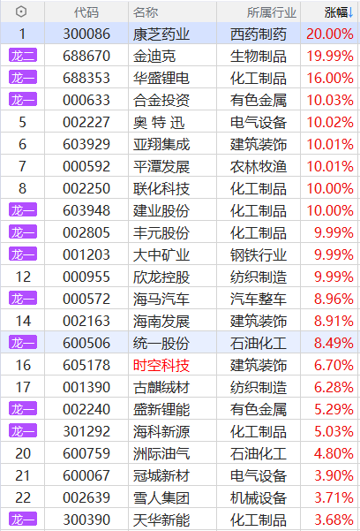
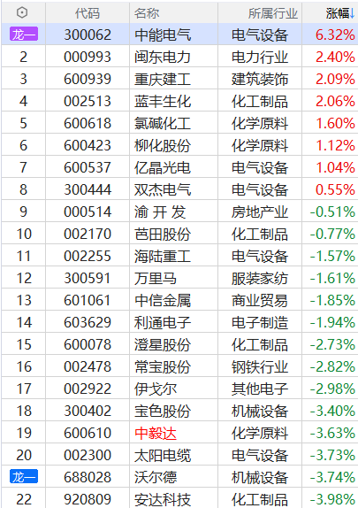
选股条件
盘中
盘后
选择紫旗（机构版以上），寻找金叉「进攻」初期的节奏
直接选「紫旗回档」，死叉3天以上，等待回档的「潜力」股
11月16

Slide 9
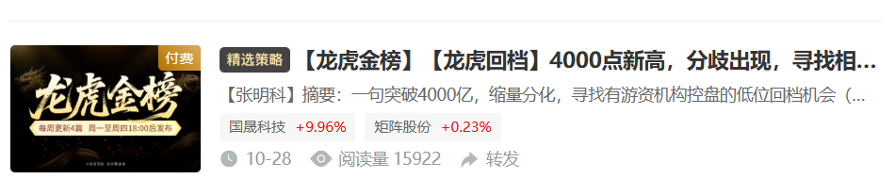
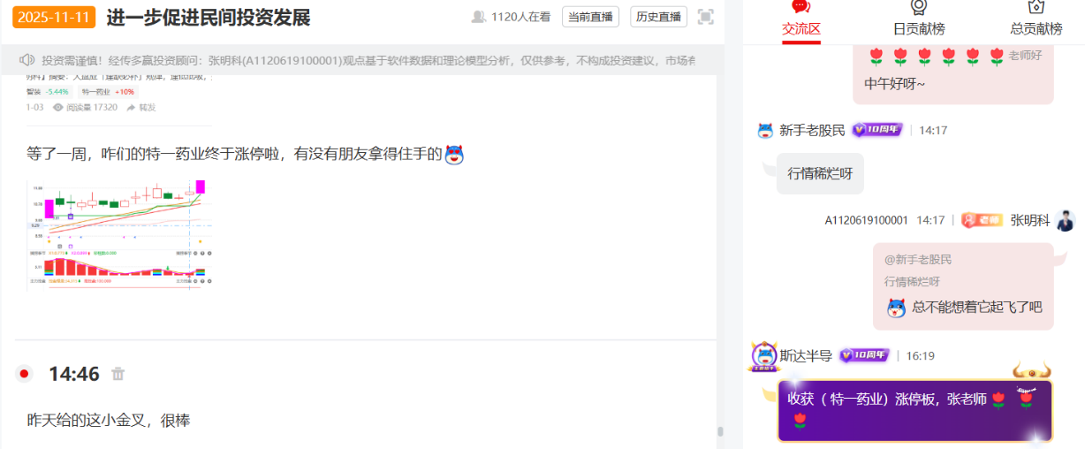
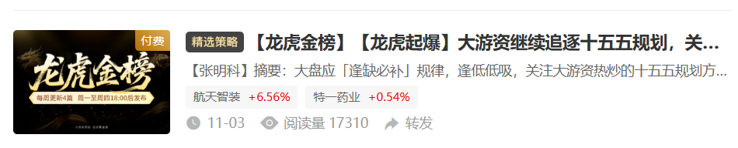
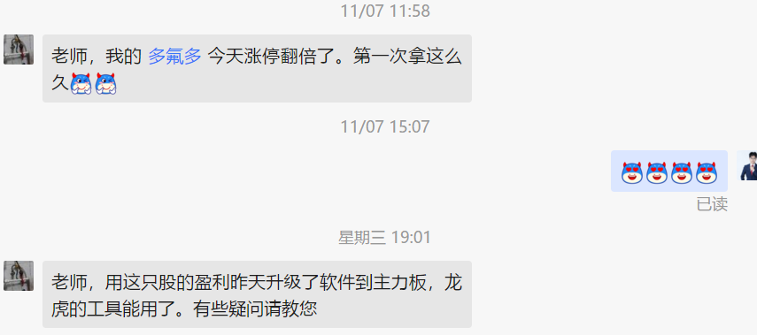
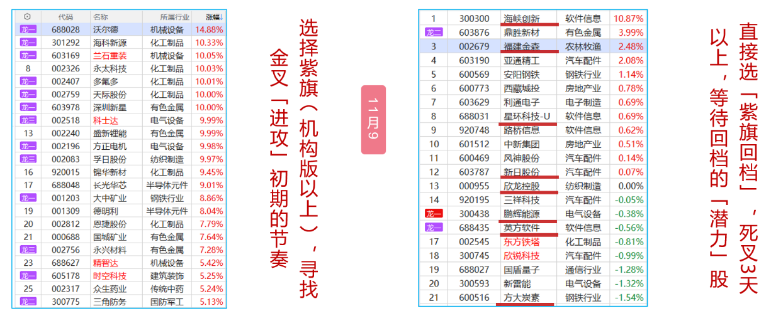
近期龙虎回档表现
学习+果断操作+耐心持股=迈向游资

Slide 10

Notes:
https://neican.n8n8.cn/vip-column-h5/column-detail/6

Slide 11
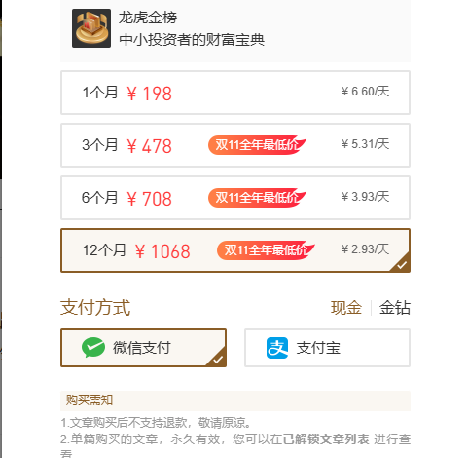
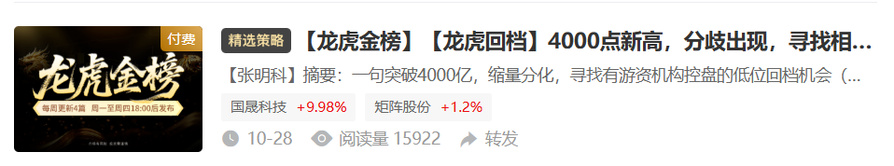
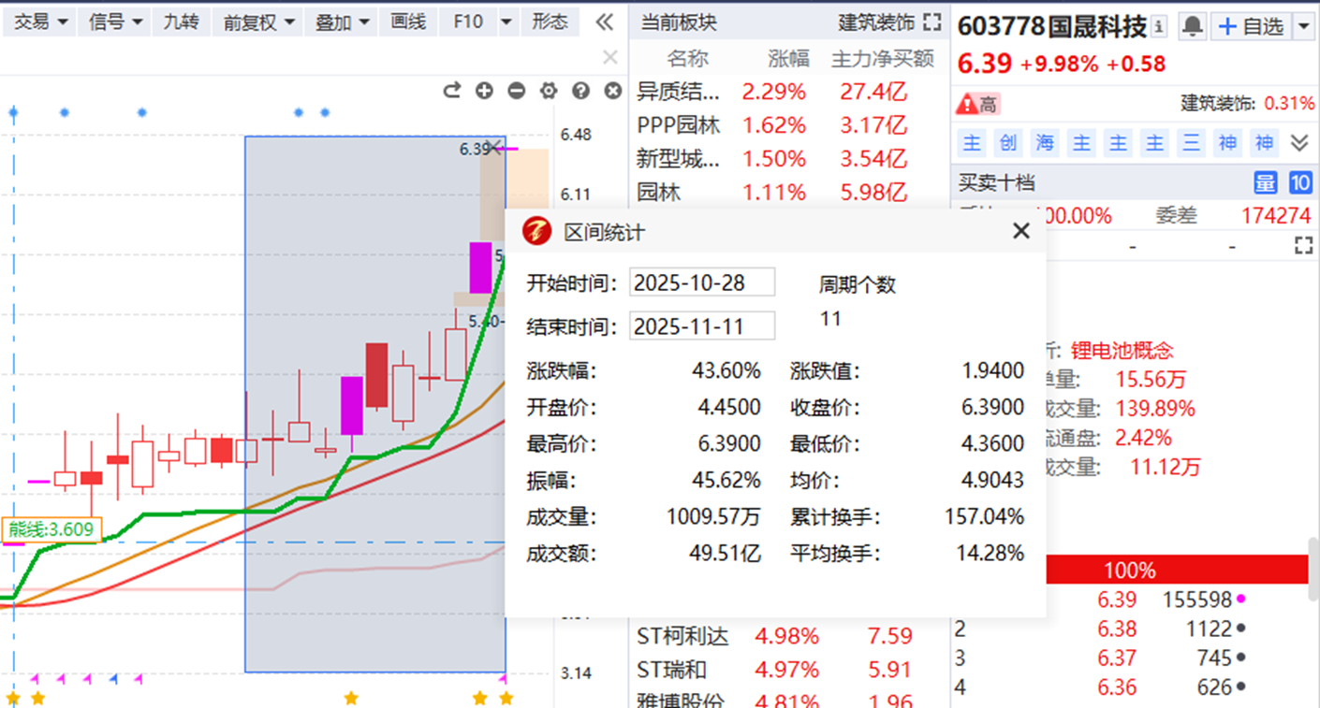
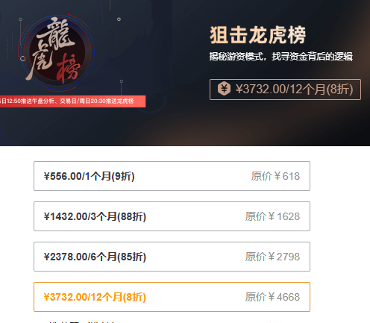

龙虎金榜
某友商
扫码订阅《龙虎金榜》，畅享一周4篇（每篇2个龙虎标的）内容策略服务，助力挖掘更多强势龙虎方向！

